Slide 1

Мониторинг сформированности УУД в 5-х классах в рамках курса
«Мира деятельности»
Муниципальное автономное общеобразовательное учреждение «Лицей №56»
Разработка в рамках РИП
«Механизмы формирования метапредметных результатов образования на ступени основного общего образования в рамках реализации Федеральных государственных образовательных стандартов»

Slide 2
Курс «Мир деятельности» дает знания о способе выполнения УУД
4 содержательно-методические линии
-организационно рефлексивная (постановка целей, способы, планирование, самоконтроль, самопроверка, самооценка, основы проектной и исследовательской деятельности);
-коммуникативная (правила работы в группе, согласование позиций, разрешение конфликтов);
познавательная (методы и средства познания, методы работы с информацией);
ценностная (ценности, нормы самовоспитания, здоровьесбережения, устойчивой позитивной мотивации и интереса к обучению).

Slide 3
Цель мониторинга УУД
Регулярное определение уровня сформированности знаний способов УУД и соответствующих умений их выполнять.
Составление плана коррекционной работы.

Slide 4
Методы и формы диагностики
Тестирование метапредметных знаний;
Практические работы;
Систематическое наблюдение учителем;
Письменный опрос (анкетирование) классного руководителя, учителя и родителей
6 процедур

Slide 5
Отметь шаги, которые нужно выполнить при построении проекта в первую очередь
Постановка цели;
Построение плана действий;
Защита проекта;
Описание необходимых средств для выполнения проекта;
Определение сроков выполнения проекта;
Реализация проекта.

Slide 6
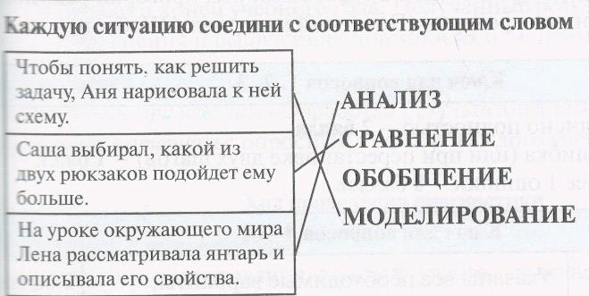

Slide 7
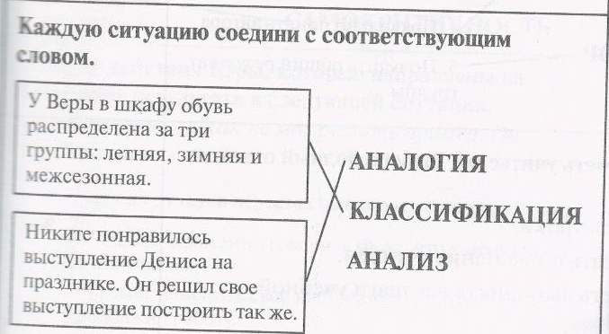

Slide 8
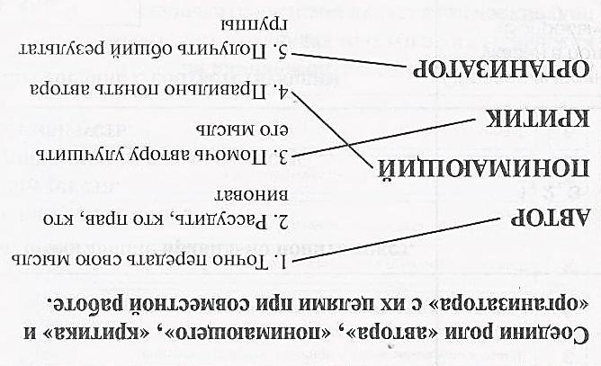

Slide 9
Практические работы
Действие без использования алгоритма;
От работы в парах к групповой работе;

Slide 10
Проектная задача
Под проектной задачей понимается задача, в которой через систему или набор заданий целенаправленно стимулируется система детских действий, направленных на получение ещё никогда не существовавшего в практике ребёнка результата(продукта), и в ходе решения которой происходит качественное самоизменение группы детей (А.В.Воронцов и др.).

Slide 11
Структура задачи
Описание квазижизненной,
модельной ситуации
Задание 1
Задание 2
Задание 3
Итоговое задание

Slide 12
Модель «проектной задачи»
Учитель
Проблемная ситуация
Стратегия решения учебной задачи
Система
заданий
Учащиеся
Учащиеся
Учебная
ЗАДАЧА
Система действий
Результат
(продукт)

Slide 13
Отличия проектной задачи от других типов задач (учебной, конкретно-практической)
наличие квазижизненной (модельной) ситуации, сочетающей в себе множество отдельных предметных заданий, которая побуждает учащегося на основе известных ему способов действия по существу конструировать собственный новый способ действия;
неопределенность относительно способа решения и конечного результата (отсутствия явной ориентации на определенную тему, область знания; результат, как правило, невыразимый конкретным числом, определенным, однозначным ответом и т.п.);
значительный объем материал, включающий описание ситуации, которая может быть представлена как виде единого текста, так и отдельных отрывков зашумленных сведениями не относящимися к конкретной ситуации, отсутствие в описательной части всего объема необходимой информации, что требует самостоятельного обращения к дополнительным источникам, либо содержится в сопровождающей справочной информации

Slide 14
Проектная задача формирует следующие умения у учащихся 1-7 классов
Учит способу проектирования (без указания на это);
Учит рефлексии ( видение причин успеха и поражения);
Целеполаганию (ставить и удерживать цели);
Планировать (составлять план своей деятельности);
Моделировать (представлять способ действия в виде схемы-модели);
Коммуникации (взаимодействие, аргументации своей позиции);

Slide 15
Структура задачи
Описание квазижизненной,
модельной ситуации
Совместное
планирование
действий РУУД
Задание 1
ПУУД
Задание 2
ПУУД
Задание 3
ПУУД
Обсуждение
КУУД
Взаимопроверка (Регулятивное УУД)
Итоговое задание
Представление
Результатов -КУУД

Slide 16
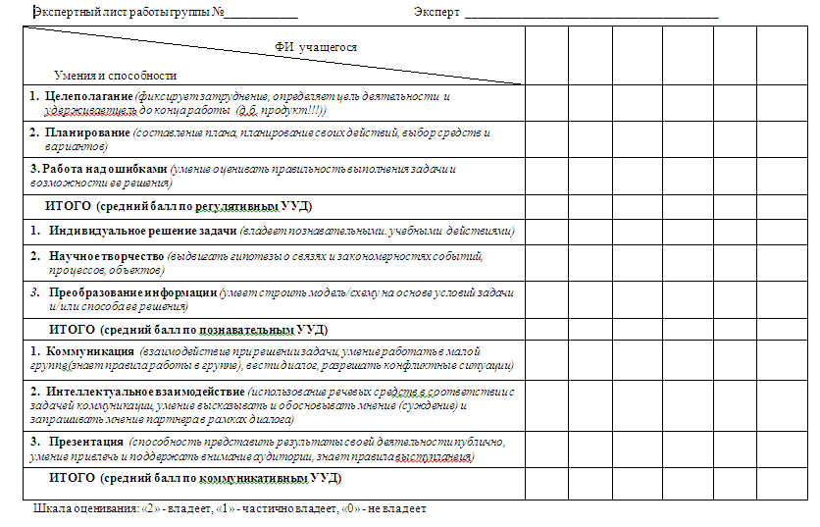

Slide 17
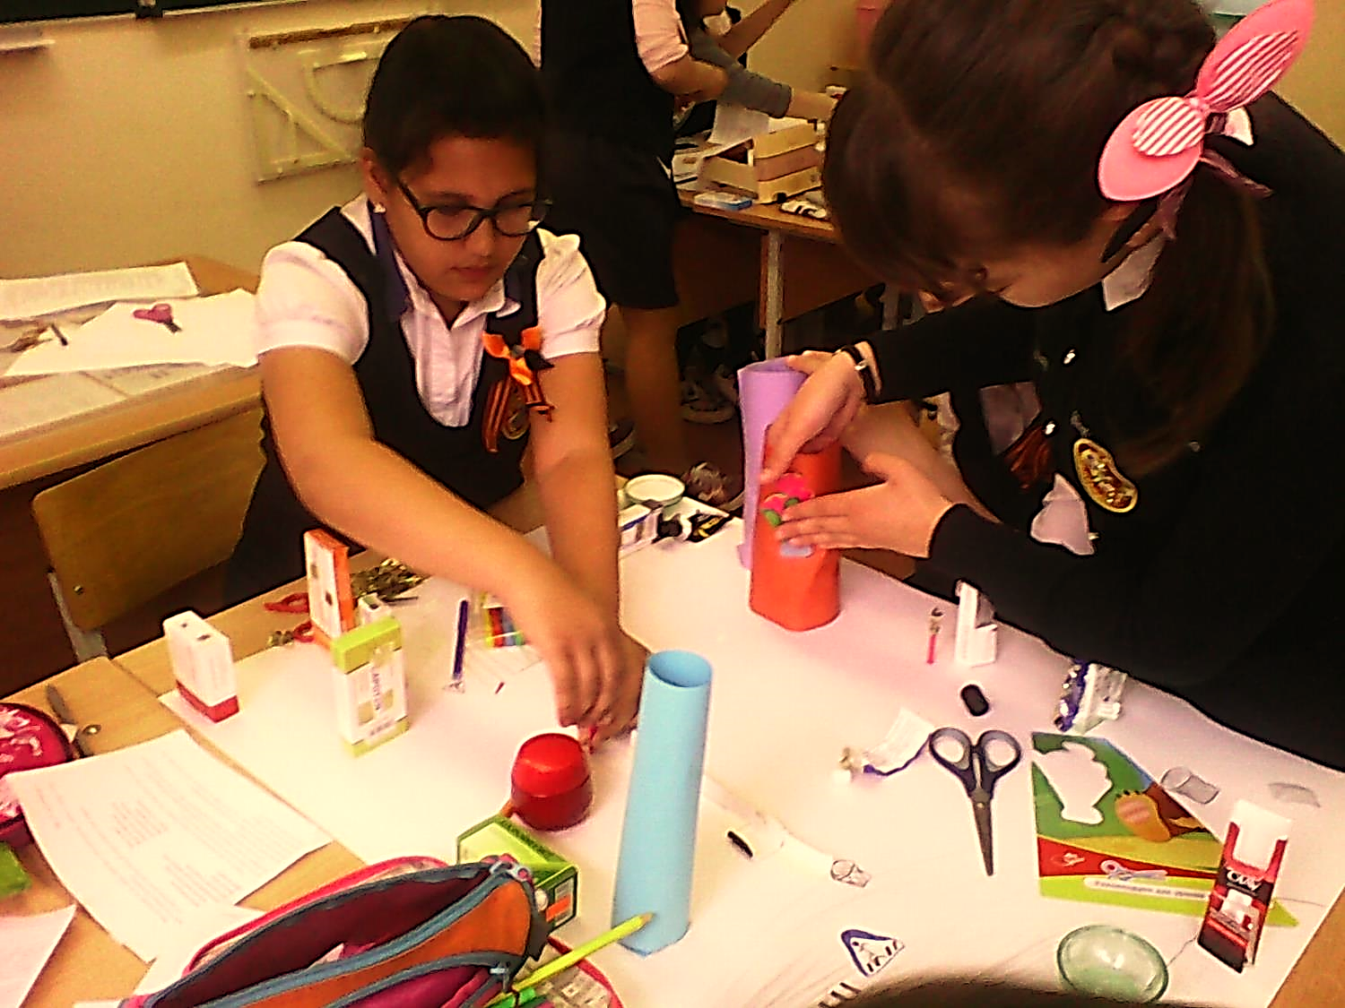
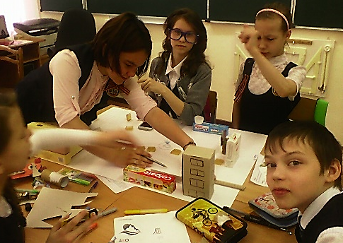
Структура проектной задачи
«Город будущего» (5-6 кл.)
Необходимо уже сегодня проектировать города будущего – безопасные, красивые, удобные.
Русский язык
Работа с понятиями
(Кроссворд,
ребусы)
Математика
Решение задач
Обществознание
Права человека
ОБЖ
Критерии безопасности в городе
Количество жителей, домов
улиц
Инфраструктура города
Название города
Службы ЧС и правопорядка
Создание макета города
Эстетика городской среды
ИЗО
Примеры планов городов

Slide 18
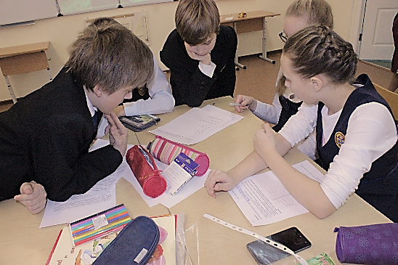
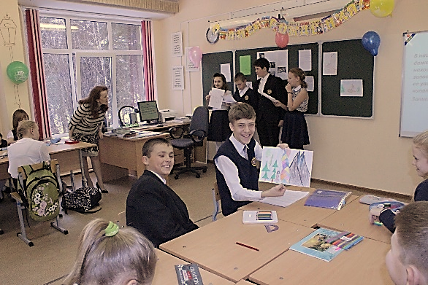
Структура проектной задачи
«Коренная тайность» (6 кл.)
Можно ли написать сказ как П.П.Бажов?
Русский язык
Работа с понятиями
(Кроссворд)
Математика
Работа с дробями
(Перевод числового кода в буквенный)
География
Работа с картой
(Построение маршрута по словесному описанию)
Литература
Определение общих принципов написания зачина и концовки
Имя «тайной силы»
Имя главного героя
Место
Зачин и конец сказа
Написание сказа
Иллюстрация
ИЗО
Легенды Урала

Slide 19
Структура проектной задачи
«Редакция газеты» (6 кл.)
Создать газету о религии
Священные сооружения
Праздники
Ритуалы
Служители религии
Основатель религии
Термины
Создание газеты
Искусство
Учебник ОМРК

Slide 20
Индивидуальный проект, как средство формирования метапредметных результатов

Slide 21
Междисциплинарная программа «Проектная и научно-исследовательская деятельность: от основ к совершенству»
Цель : развитие у обучающихся исследовательской компетентности, через приобретение практического опыта проектной деятельности, учебного и научного исследования, в ходе освоения научных, социальных и духовно-нравственных основ общества.
Задачи:
Сформировать исследовательскую компетентность обучающихся посредством
консолидации возможностей учебных предметов, а также через разнообразие форм внеурочной деятельности способствующих приобретению у школьников практического опыта проектной и научно-исследовательской деятельности индивидуальной и коллективной.
Организовать сотрудничество учителей, учащихся и родителей в процессе ученического проектирования, включающего приоритетные задачи воспитания и обучения.
Вывести каждого ученика на свой, личный, уровень развития через индивидуальный темп работы над проектом;
Выявить наиболее одаренных учащихся в разных областях науки и развивать их
творческие возможности, создать условия для их самоопределения и самореализации.

Slide 22
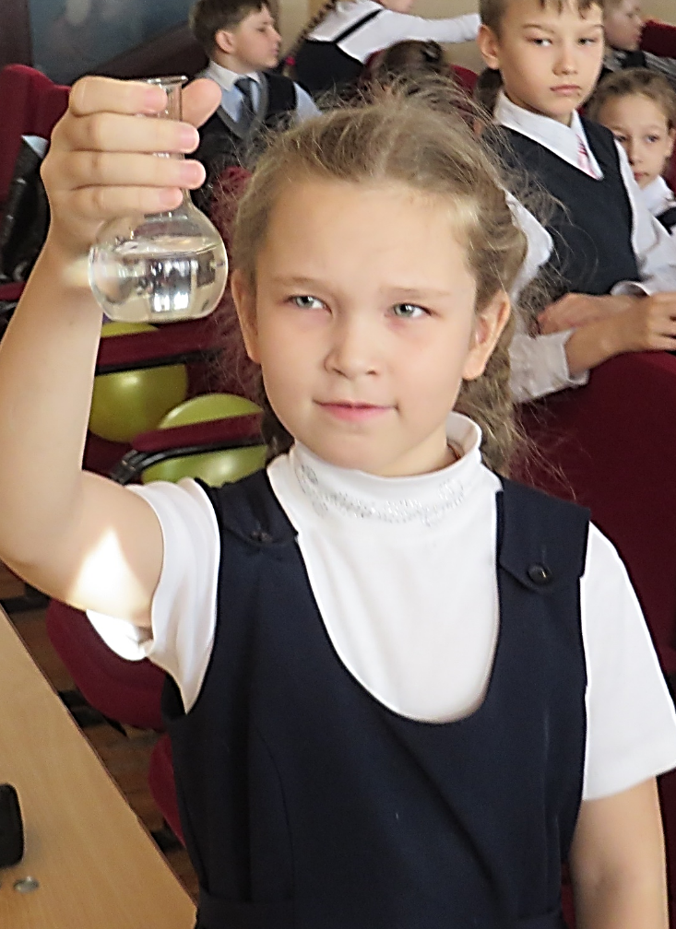
Содержание курса «Азбука проектов»
Содержание курса объединено в 3 тематических модуля:
структура учебно-исследовательской деятельности учащихся,
этапы организации,
презентация результатов.
Овладение курсом позволит учащимся знать:
структуру учебно-исследовательской деятельности,
основное отличие цели и задач учебно-исследовательской деятельности, объекта и предмета исследования,
основные информационные источники поиска необходимой информации.
Курс проводится ежегодно, в содержании отражается тот тип проекта, который предстоит выполнить обучающимся.

Slide 23
Этапы программы «Проектная и научно-исследовательская деятельность: от основ к совершенству»
5 кл | Творческий проект
6 кл | Реферативное исследование в рамках одного предмета
7 кл | Учебное исследование на межпредметном уровне с применением отдельных научных исследований, проведением эксперимента
8 кл | Участие в групповом или создание индивидуального социальный проекта
9 кл | Научно-исследовательский проект.

Slide 24
Индивидуальный творческий проект
ПРОБЛЕМА
Целеполагание
Определение материалов и инструментов
Поиск способов действий
Создание
продукта
Речь
Представление
продукта
Портфолио проекта

Slide 25
Индивидуальный творческий проект
Продукт.
Портфолио проекта.
Представление проекта (речь+ презентация).

Slide 26
Портфолио проекта
Введение
Описание проблемы (актуальности проекта).
Цель, задачи.
Материалы? Источники информации?
Основная часть
Информация о продукте.
Известные способы создания.
Технологическая карта.
Заключение
Достигнуты ли были цели?
Чему я научился.
Список источников

Slide 27
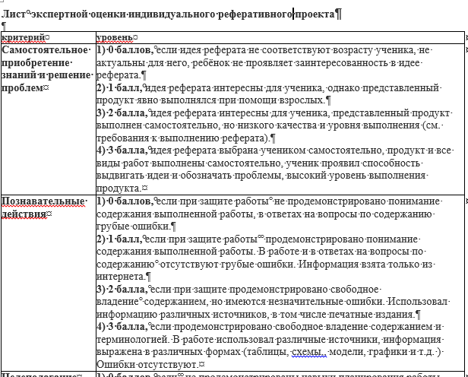

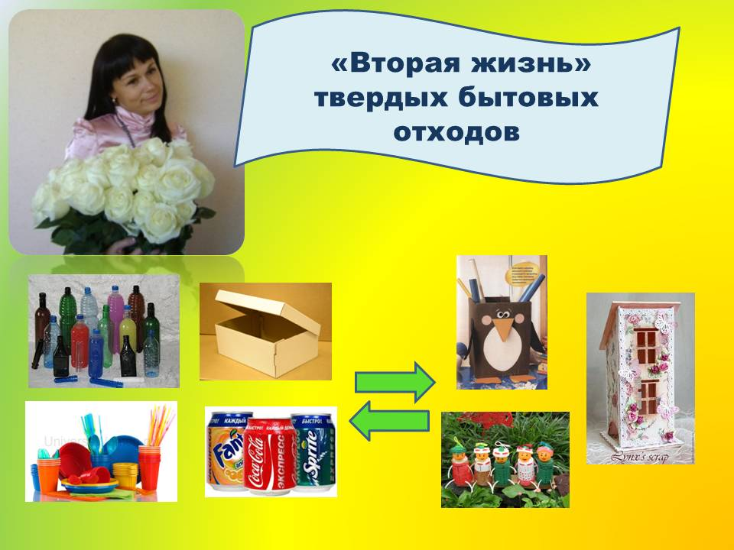

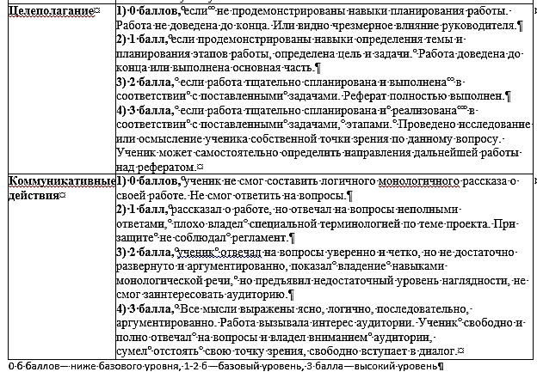

Ярмарка идей

Slide 28
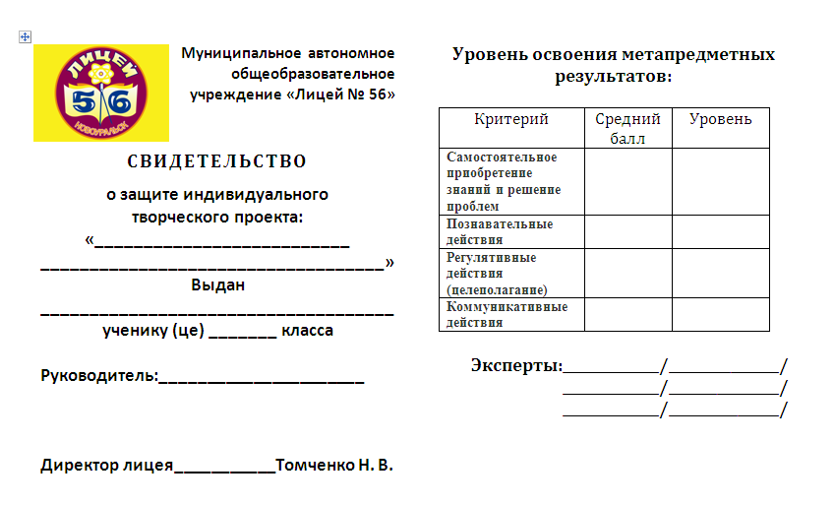


Slide 29
